Slide 1
BENCHMARKS: MEMÓRIA
Laisy Ferreira

Slide 2
BENCHMARK
significa comparação e é uma das formas mais eficientes de verificar o desempenho do computador.
O teste avalia a performance do computador e permite verificar os dados e suas capacidades para serem comparados com outros modelos.

Slide 3
INFORMAÇÕES TÉCNICAS
SO:
Ubuntu 20.04.5 LTS
TIPO:
64 bits
MEMÓRIA:
7,6 GiB

Slide 4
GeekBench
O GeekBench é um software para Linux, Windows e Mac OSX para fazer Benchmarks do seu processador e da sua memória RAM.
FUNCIONAMENTO:
Roda ele no computador e ao final ele lhe entregará um link com os resultados do Benchmark para abrir no Browser.

Slide 5
GeekBench
Download no site: https://www.geekbench.com/download/
NECESSÁRIO:
Ubuntu 12.04 LTS ou superior
Dentro da Pasta rode o comando:
./geekbench5

Slide 6
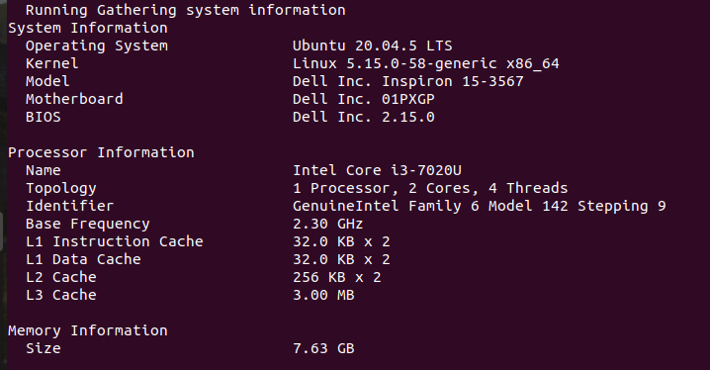
GeekBench

Slide 7
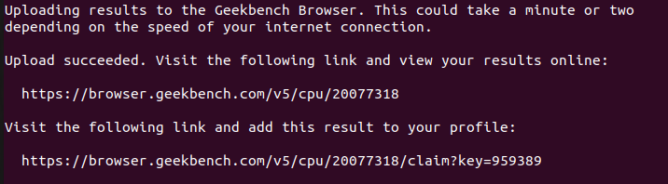
GeekBench
O resultado do Benchmark pode ser lido pelo navegador através do link gerado no terminal.

Slide 8

GeekBench
Notes:
https://browser.geekbench.com/v5/cpu/20077318

Slide 9
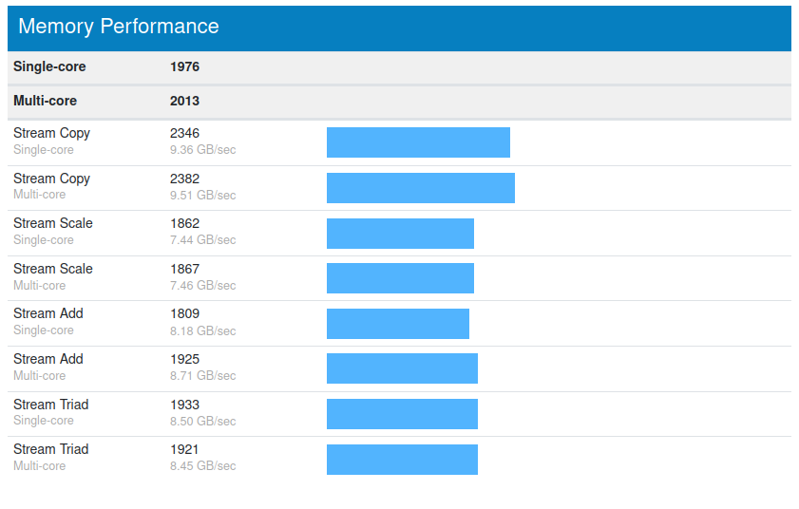
GeekBench
Notes:
https://browser.geekbench.com/v5/cpu/20077318

Slide 10
HARDINFO
é uma ferramenta gráfica de informações do sistema (hardware, informações do sistema, software) e benchmark.
Ele pode realizar vários benchmarks de sistema como CPU Blowfish, CPU Fibonacci, FPU Raytracing, Sysbench CPU e SysBench Memory.
Porém, HardInfo teve seu último lançamento estável em 2009.
Notes:
https://browser.geekbench.com/v5/cpu/20077318

Slide 11
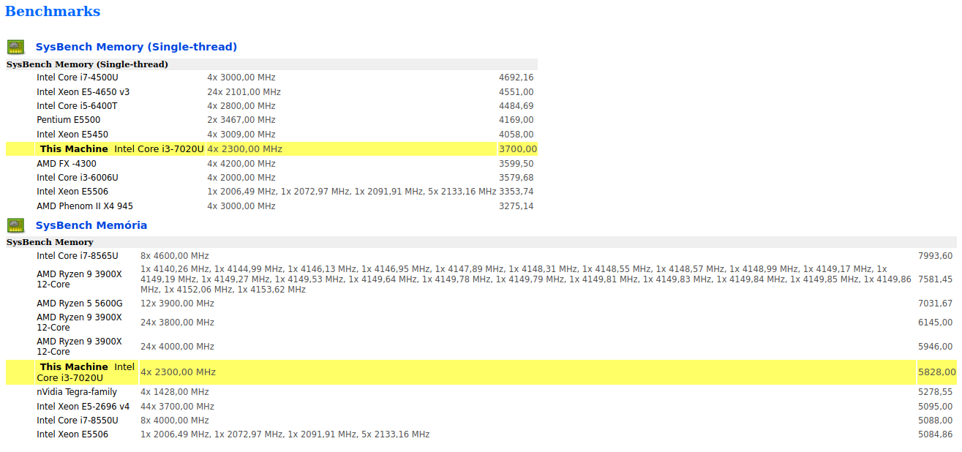
HARDINFO
Notes:
file:///home/laisy/Documentos/ADS/hardinfo_report.html

Slide 12
SYSBENCH
O Sysbench é um utilitário de benchmark de código aberto e multifuncional que avalia os testes de recursos de parâmetro para desempenho de CPU, memória, E/S e banco de dados (MySQL).
Notes:
Essa ferramenta é importante para avaliar os parâmetros do MySQL, especialmente ao executar uma carga do banco de dados intensivo.

Slide 13
SYSBENCH
Instalado diretamente do repositório oficial do Ubuntu executando o seguinte comando:
sudo apt install sysbench
Para testar o desempenho da memória, usamos o seguinte comando básico no terminal:
sysbench --test=memory run

Slide 14
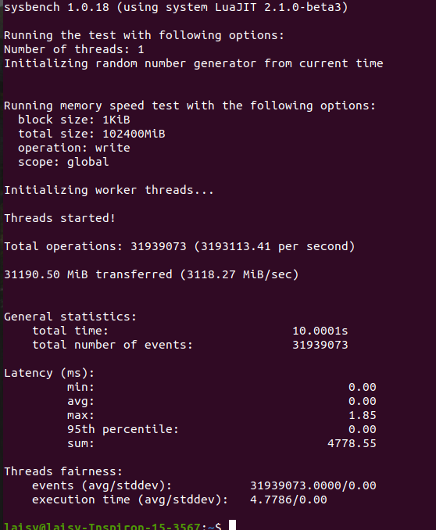
SYSBENCH
O desempenho da memória pode ser testado examinando os dois parâmetros:
“Total Operations” e
“data amount transferred”

Slide 15
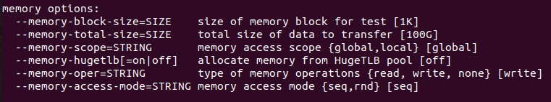
SYSBENCH
Para testar mais opções de memória, use o seguinte comando:
sysbench --test=memory help

Slide 16
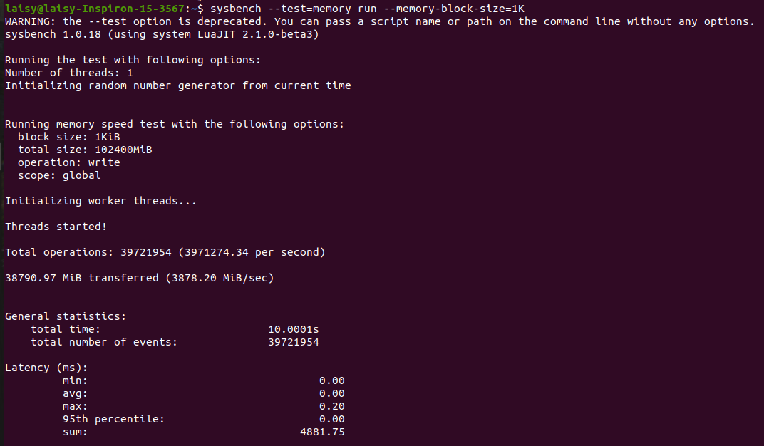
SYSBENCH
sysbench --test=memory run --memory-block-size=1K

Slide 17
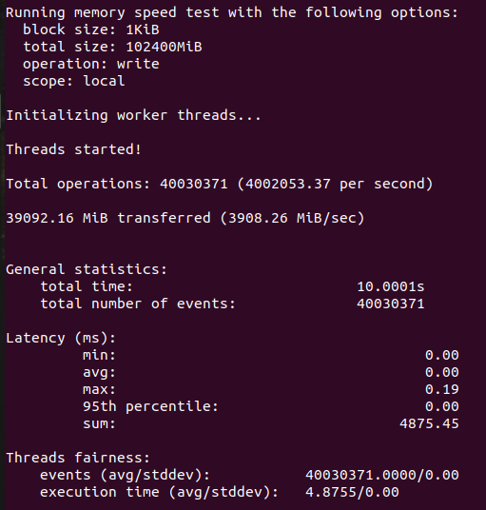
SYSBENCH
sysbench --test=memory run --memory-scope=local

Slide 18
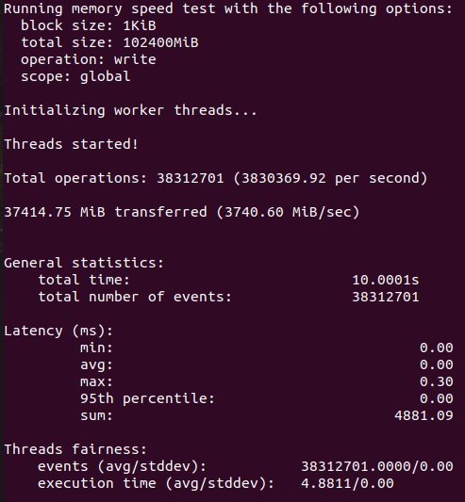
SYSBENCH
sysbench --test=memory run --memory-scope=global

Slide 19
ISHW
Para instalar use:
sudo lshw -html > infohardware.html
Um arquivo html será gerado dentro da pasta pessoal. Abrindo-o, poderemos visualizar pelo navegador informações de todos os componentes.

Slide 20
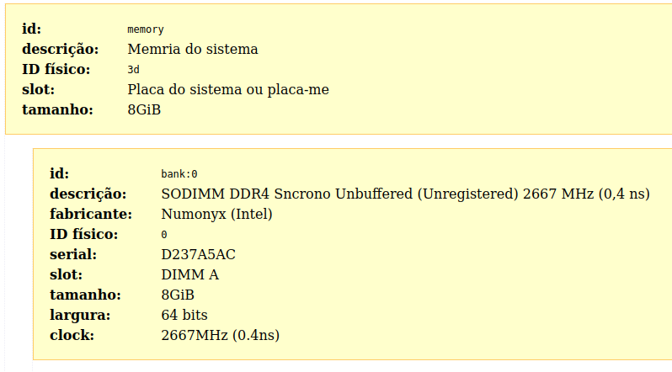
ISHW

Slide 21
OUTROS
AIDA64
Superposition
CPU-X

Slide 22
REFERÊNCIAS
https://diolinux.com.br/tutoriais/geekbench-benchmarks-no-ubuntu.html
https://www.tecmundo.com.br/tutorial/24274-como-fazer-benchmark-no-linux.htm
https://www.youtube.com/watch?v=5nb-rHVKavc
https://benchmark.unigine.com/superposition
https://linuxhint.com/use-sysbench-for-linux-performance-testing/
https://canaltech.com.br/hardware/veja-como-testar-o-desempenho-da-memoria-ram-do-seu-computador/

